Slide 1
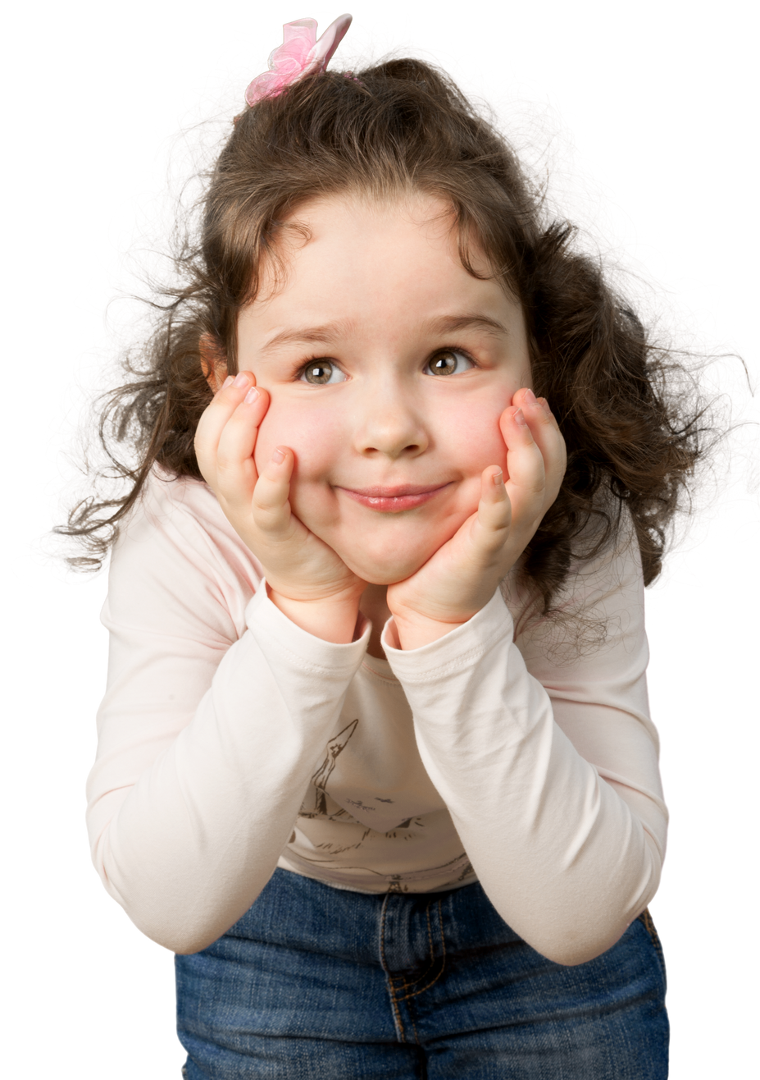
KUN HARJOITTELEMME
OHJELMOINTITAITOJA...
toteutamme
Vasua.
lähiympäristön digitaaliset
laitteet tulevat minulle
tutuksi ja ymmärrän,
miten ne toimivat.
saan ohjelmointitaitojen
osalta tasavertaisemmat
lähtökohdat tulevaisuuteen.
saan kokemuksia ja
opin toimimaan erilaisten
teknologioiden äärellä.
opin pohtimaan ilmiöitä
ja asioita sekä löytämään
ratkaisuja.
opin ajattelemaan
kriittisesti.
opin luokittelemaan
ja vertailemaan
loogisen ajattelun
taito kehittyy.
opin vastaanottamaan
ohjeita sekä
antamaan niitä muille.

